Slide 1
Means-ends based know-how mapping
שם מנחה (לקוח): ארנון שטרום
משתתפים: אורן שור, סער גוטמן ועילי פרידמן

Slide 2
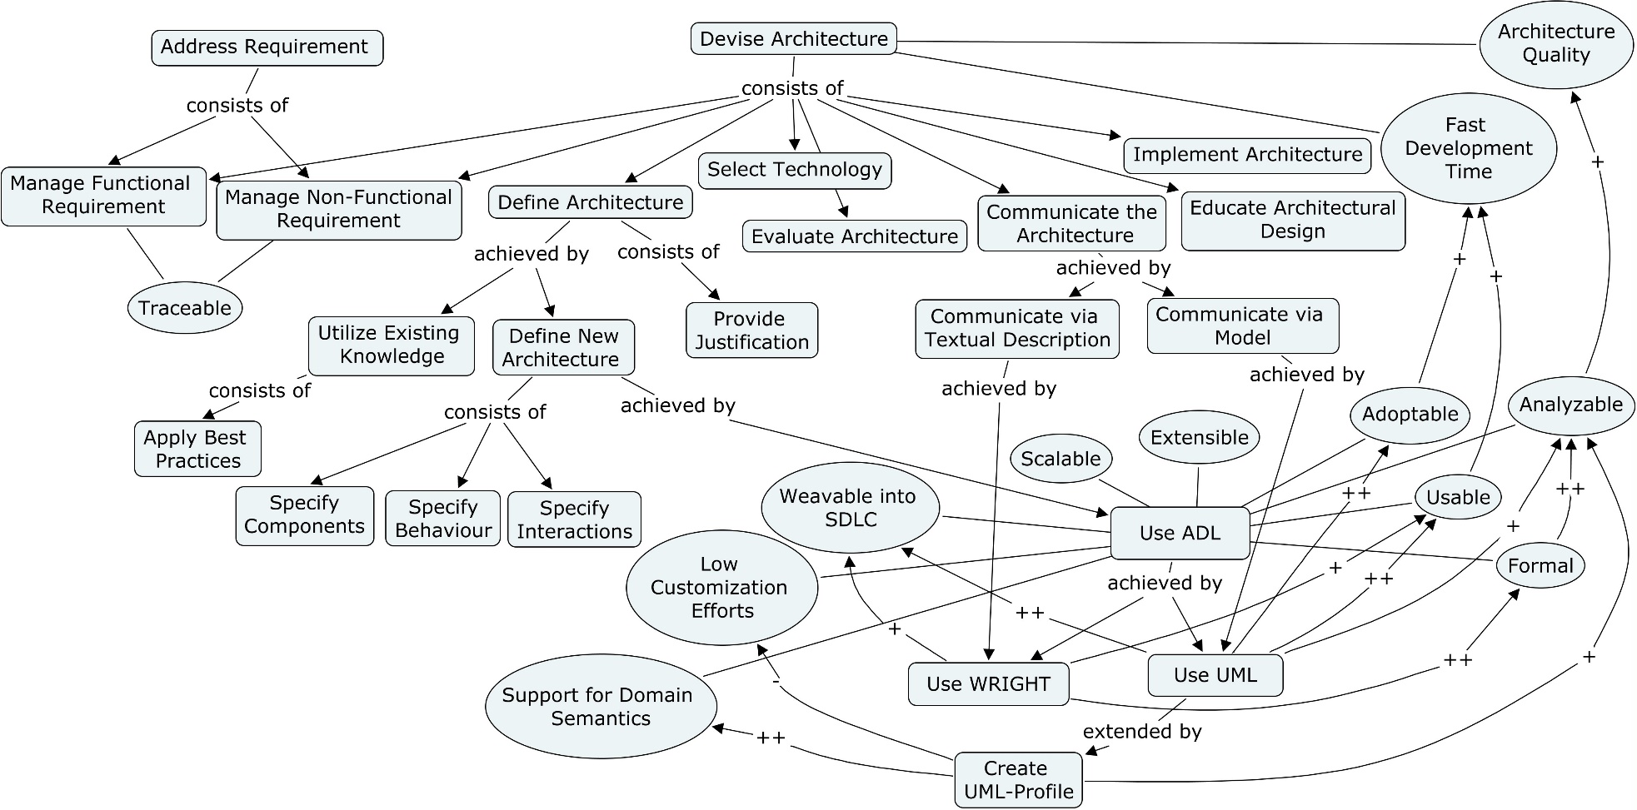
רקע
ME – map
Sturm, A., Gross, D., Wang, J., & Yu, E. (2017). Means-ends based know-how mapping. Journal of Knowledge Management, 21(2), 454-473.
Notes:
מה זה מפות ידע?
אזכור למאמר של ארנון (ME) והמודל שפותח

Slide 3
תיאור הארגון
במאמר Means-ends based know-how mapping אשר פותח ע"י ד"ר ארנון שטרום ושות' הוצג מודל למיפוי מידע
ברצוננו ליצור מערכת אשר תיישם מודל זה על מאגר מידע.

Slide 4
מטרת הפרויקט
פיתוח מערכת אשר מנגישה מידע רב באמצעות מפות לניהול המידע בצורה יעילה יותר מאשר מערכת אחזור המידע הממומשת היום.
המערכת תאפשר חיפוש איכותני במידע
המערכת תאפשר עריכה ועדכון של המפות

Slide 5
תיאור הבעיה מעשית שאיתה יתמודד הפרויקט
ניהול ידע לא יעיל ולא נוח
Notes:
תיאור תרחיש החיפוש כיום לעומת עם מפת מידע
גישה למידע באופן כללי שמאפשר ראייה רחבה יותר למידע המוצע
לעיתים חיפוש טקסטואלי מביא זבל ← שיפור החיפוש

Slide 6
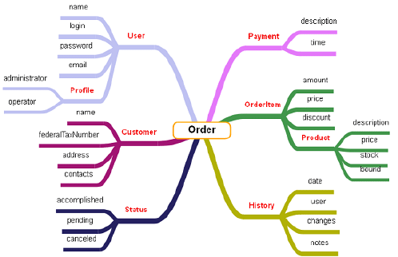
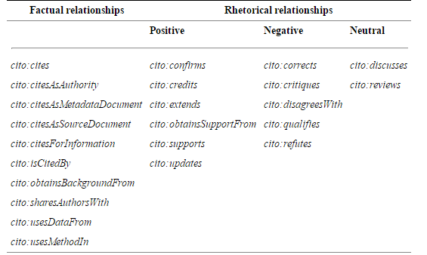
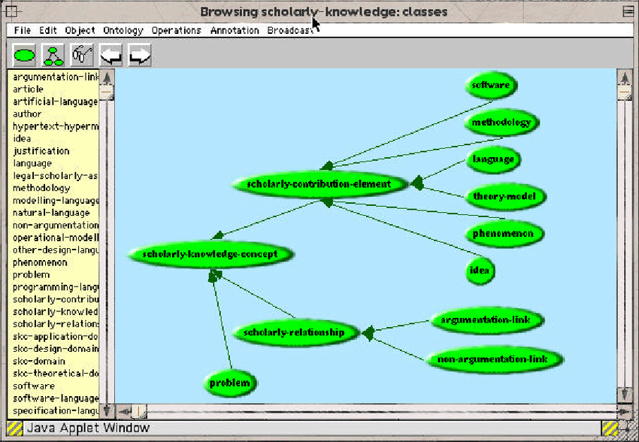
Related work
Mind mup
Cito
ScholOnto

Slide 7
דרישות
הקצאת מקום אחסון בעבור DB
גישה לAPI בדומה ל-draw.io
גישה לשפות Nodejs ו-Angular

Slide 8
לו"ז מתוכנן
נובמבר
מסמך דרישות מלא ו-Design ראשוני
דצמבר
יצירת Backend
יצירת frontend : יכולת להציג מפות, ניהול וטיפול במשתמשים וקבוצות.
ינואר
Frontend : עריכת מפות, המרות טקסט/מפות
חיפוש חכם
בחירת טכנולוגיות
עיצוב בסיס הנתונים
הגדרת API
התממשקות עם אלגוריתמים של קבוצות מקבילות

Slide 9
אתגרים צפויים
הגדרת API (התממשקות עם קבוצות נוספות)
ניהול DB
מודולריות וגמישות לשינויים במודל
Notes:
מה השרת יעשה בעבור הUI שלנו, בעבור החיפוש שלהם ותרגום לטובת הUI שלנו.
המערכת עתידה להיות פתוחה לשינויים ולהוספת אובייקטים שונים בעתיד (קישורים/ ישויות)

